Slide 1

Презентация по Информатике
Автоматизация учёта отдела кадров
Выполнил:
Мелешко Олександр Игоревич
Группа СЕ106а

Slide 2
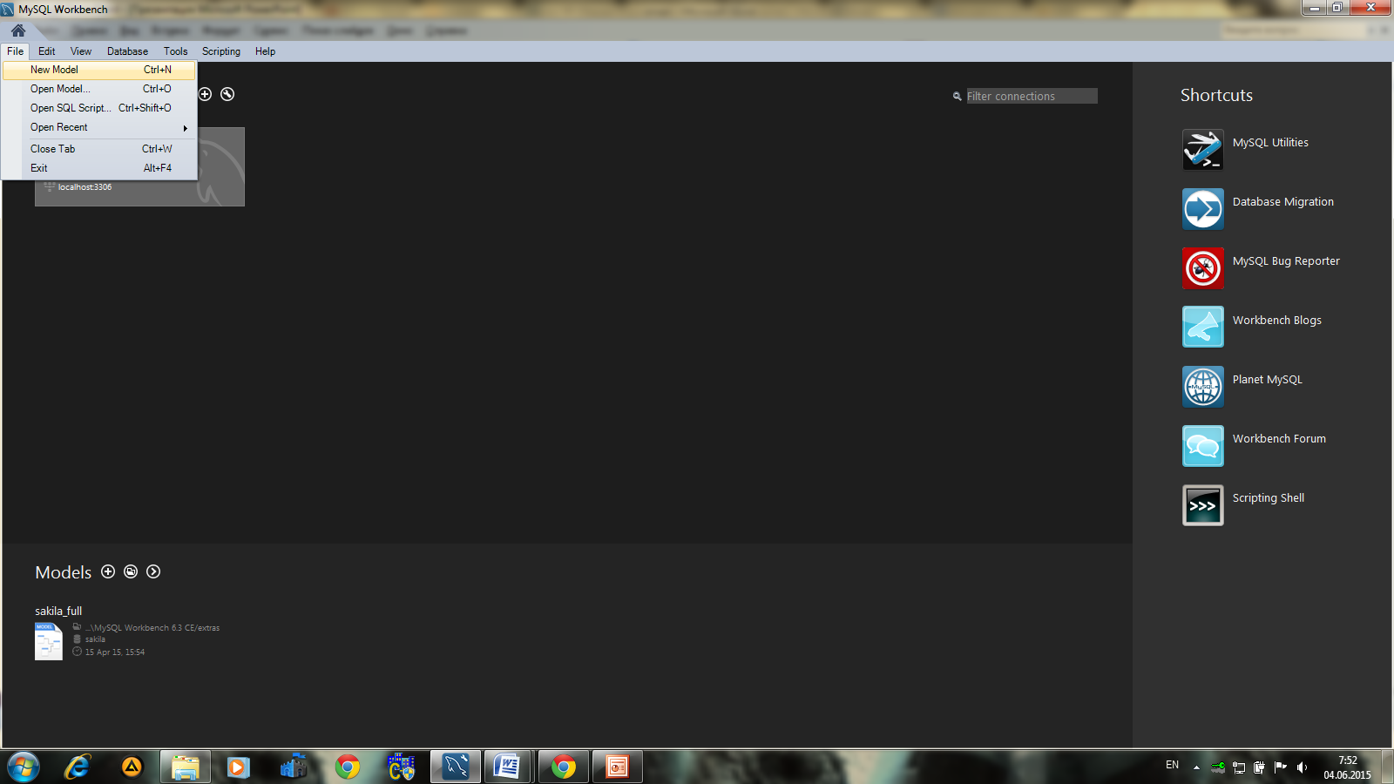
Создаем новую таблицу в MySQL

Slide 3
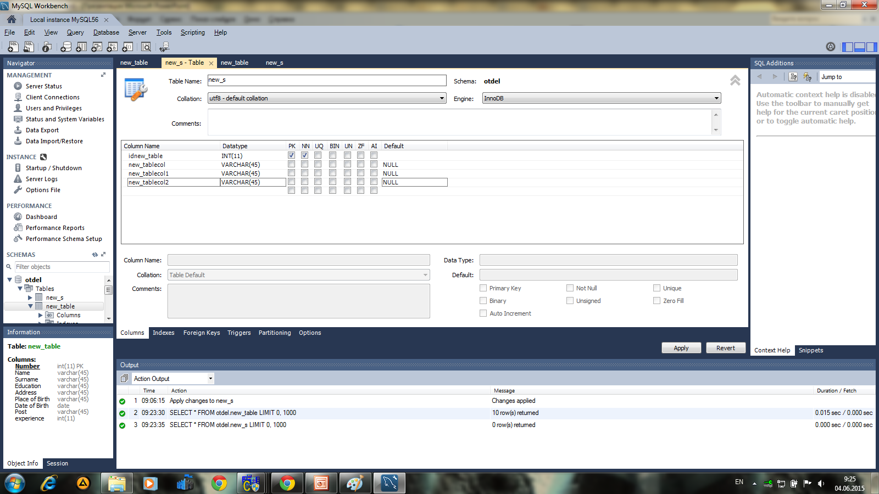
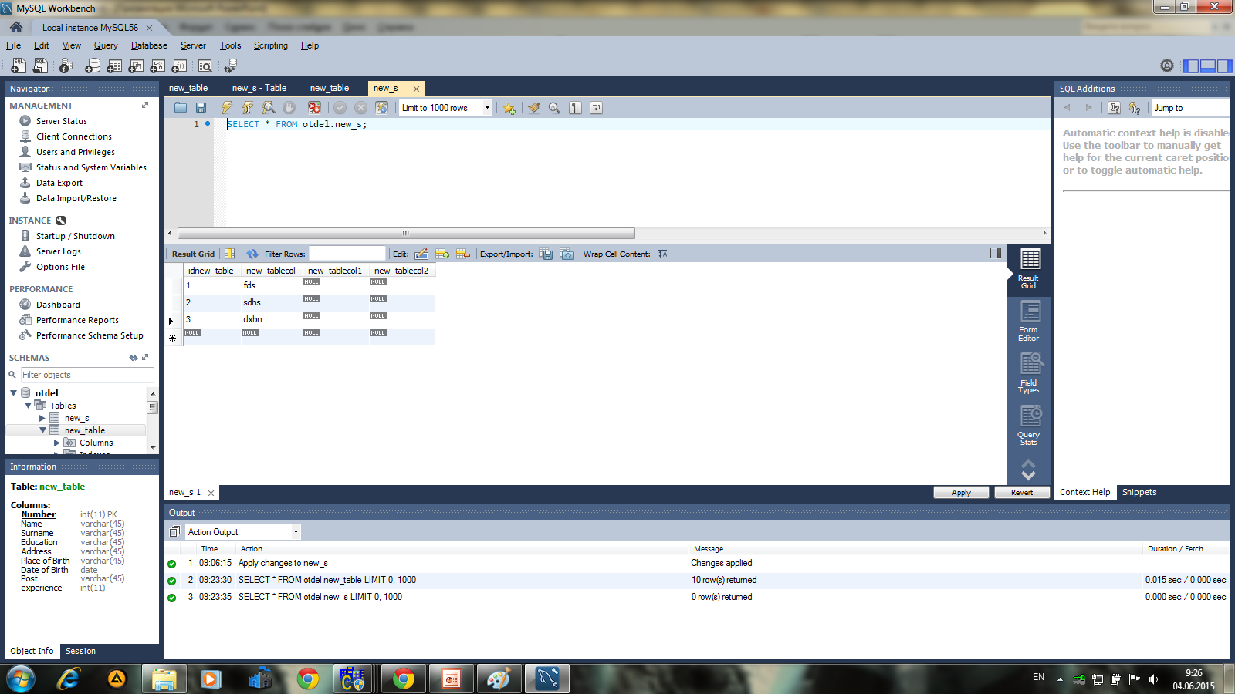
Создаем таблицу и заполняем её

Slide 4
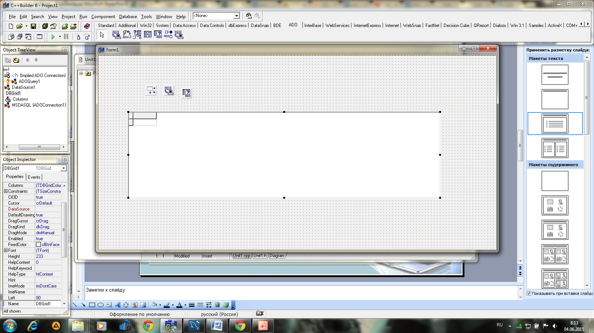
Сначала, для создания БД нам понадобится всего лишь 4 элемента.

Slide 5
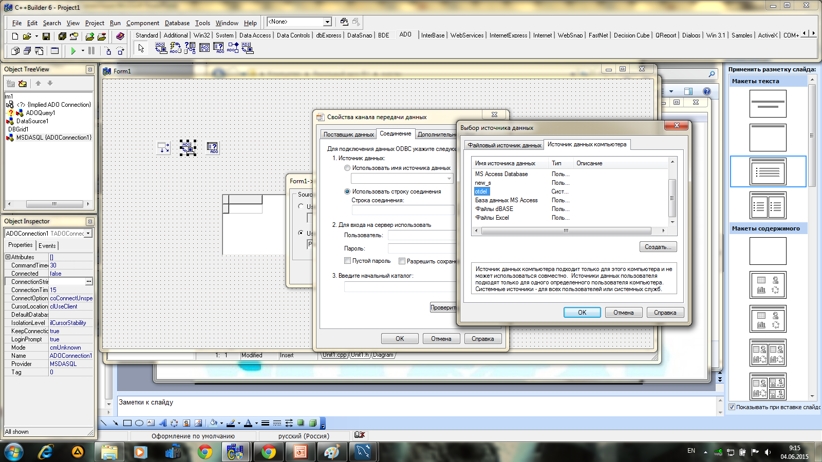
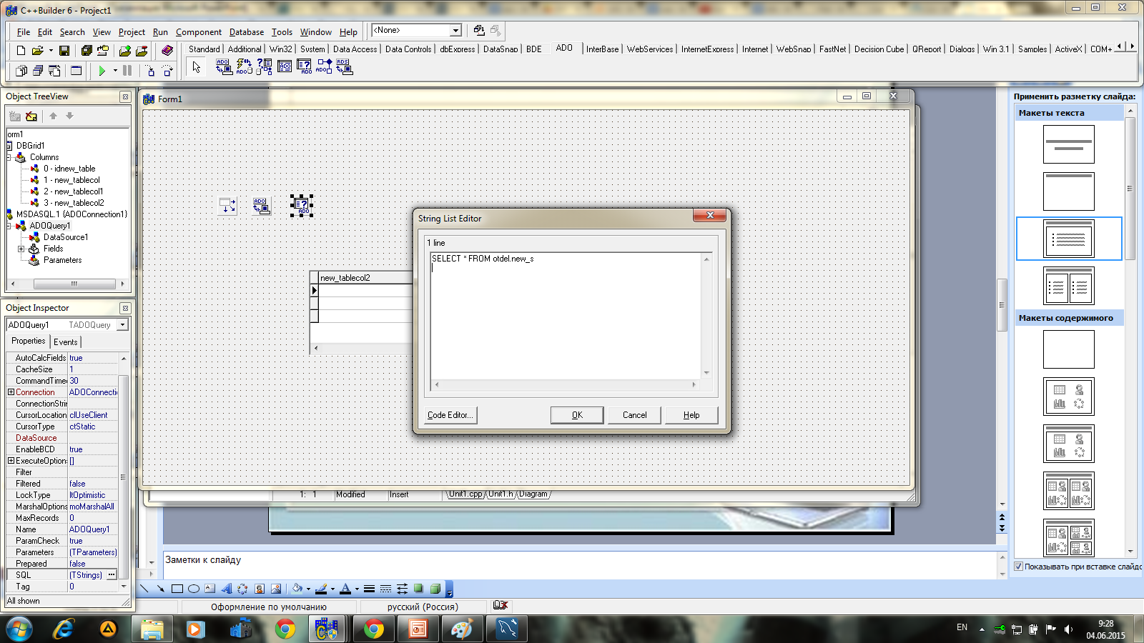
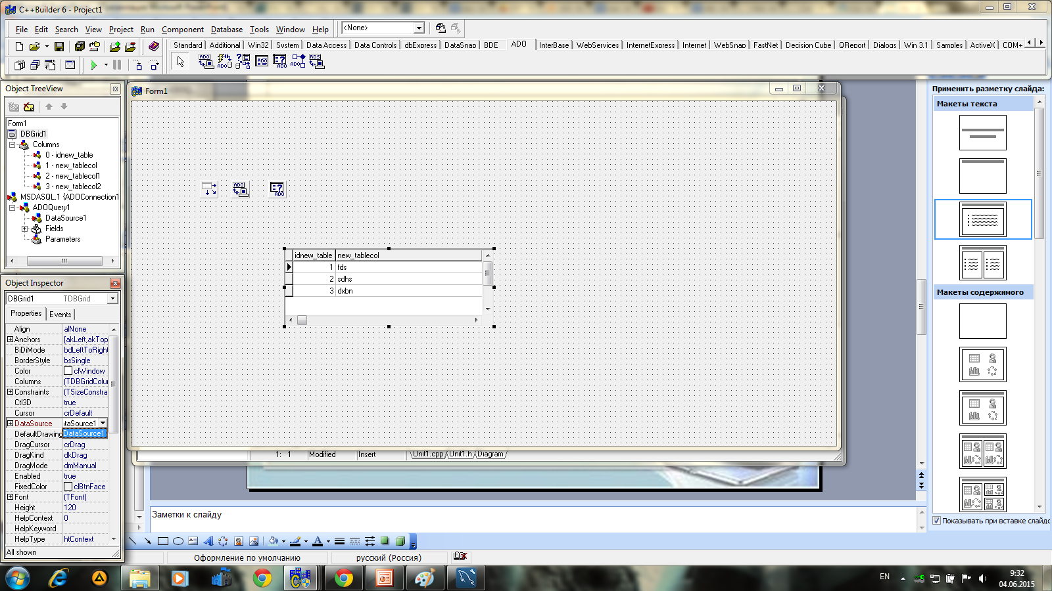
Подключаем таблицу к программе

Slide 6
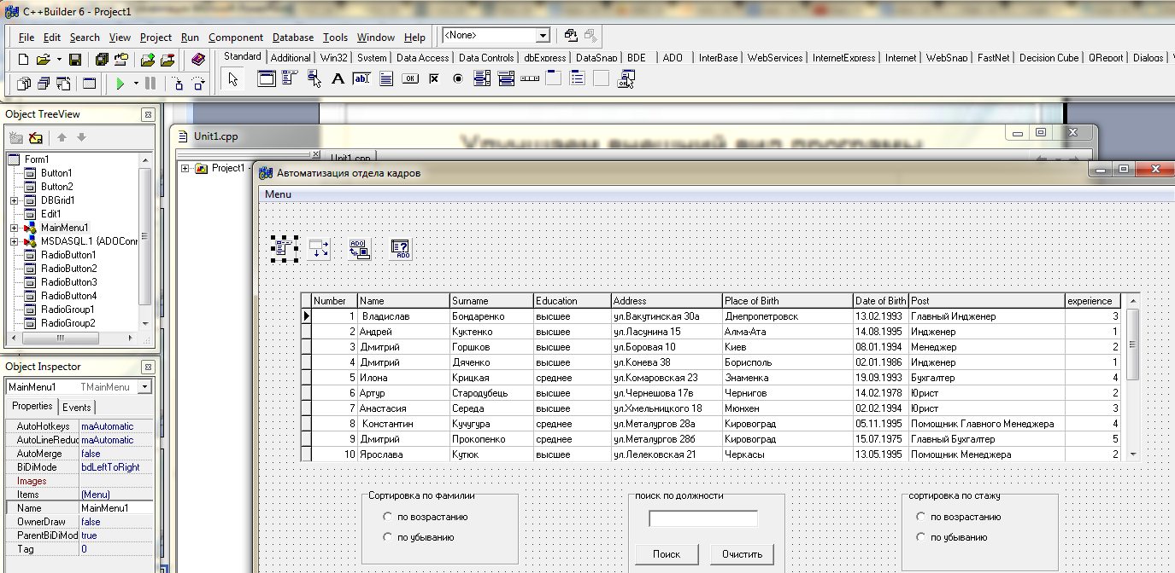
Добавляем другие компоненты

Slide 7
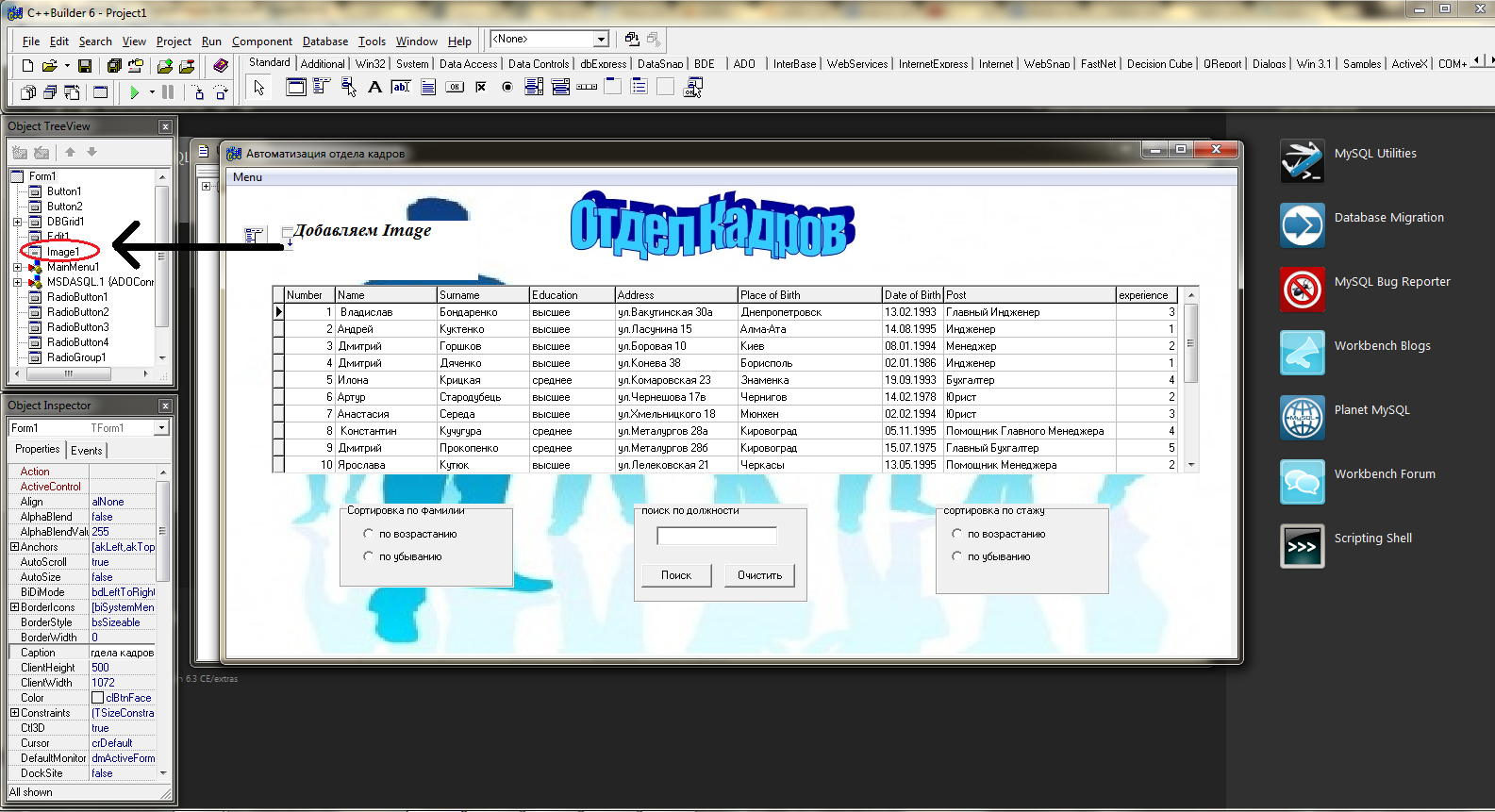
Улучшаем внешний вид программы

